Slide 1

WELCOME TO MY DEAR STUDENTS

Slide 2

পরিচিতি
মো. মুরাদ হোসেন
প্রভাষক (আইসিটি)
শহীদ স্মৃতি ডিগ্রী মহাবিদ্যালয়
টাউন নওয়াপাড়া, ফকিরহাট,
বাগেরহাট। মোবাইল- 01716-569235
বিষয়ঃ তথ্য ও যোগাযোগ প্রযুক্তি
শ্রেণীঃ দ্বাদশ
অধ্যায়ঃ চতুর্থ
ওয়েব ডিজাইন পরিচিতি ও HTML
সময়ঃ 5৫ মিনিট

Slide 3
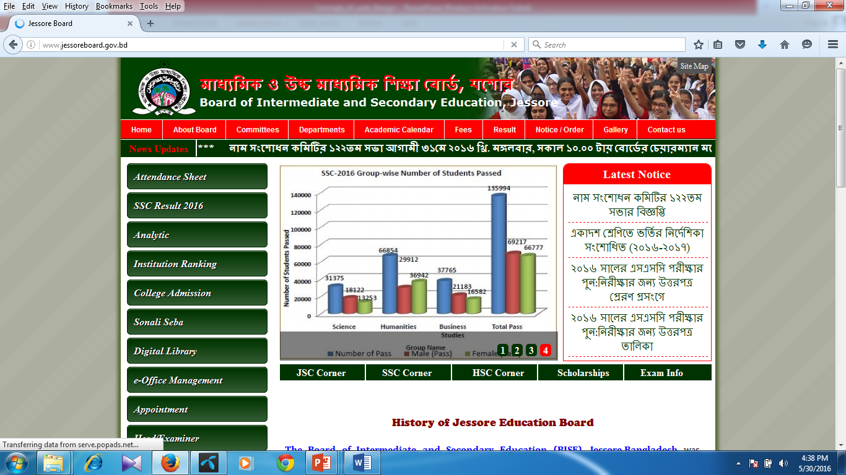
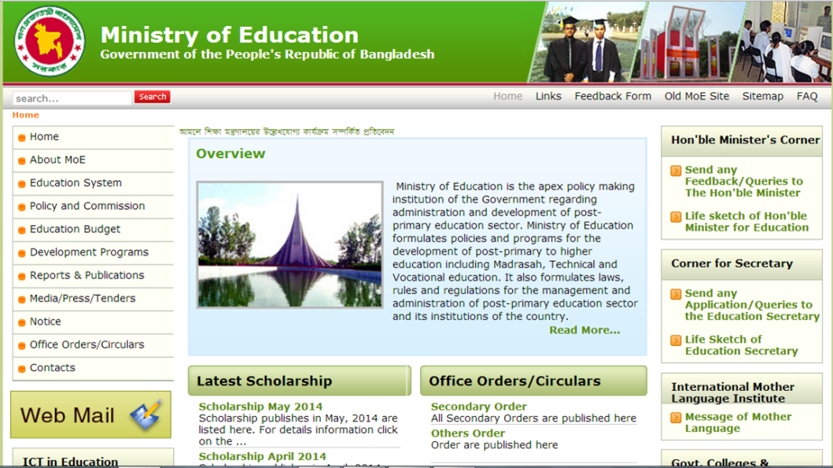
ছবিগুলো লক্ষ্য কর-

Slide 4

আমাদের আজকের আলোচ্য বিষয়-
ওয়েব ডিজাইনের প্রাথমিক ধারণা

Slide 5
শিখনফল
এই পাঠ শেষে শিক্ষার্থীরা………
ওয়েব ডিজাইন কি তা বলতে পারবে।
ওয়েব পেজ এবং ওয়েবসাইটের মধ্যে পার্থক্য করতে পারবে।
আইপি এ্যাড্রেস এবং ডোমেইন নেম এর মধ্যে পার্থক্য করতে পারবে।
ব্রাঊজার এবং সার্চ ইঞ্জিনের মধ্যে পার্থক্য করতে পারবে।

Slide 6

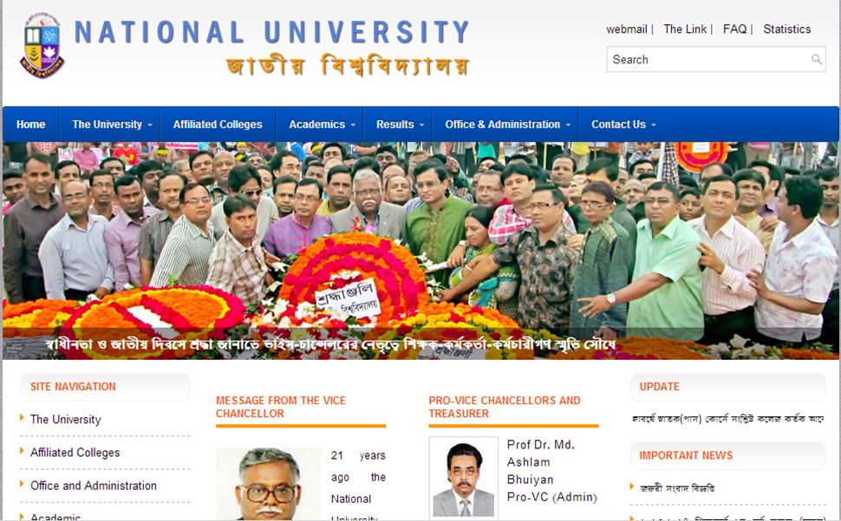
ওয়েব ডিজাইন
ওয়ার্ল্ড ওয়াইড ওয়েব এর মাধ্যমে বিভিন্ন বিষয়বস্তু ব্যবহারকারীদের কাছে সুন্দর ভাবে উপস্থাপন করার নান্দনিক কাজটিকেই ওয়েব ডিজাইন বলে। অন্যভাবে বলা যায়,একটি ওয়েবসাইটের বাহ্যিক নির্মাণ কৌশলই হচ্ছে ওয়েব ডিজাইন।

Slide 7
একক কাজ
কোন কোন প্রযুক্তির সমন্বয়ে ওয়েব গড়ে উঠেছে?

Slide 8
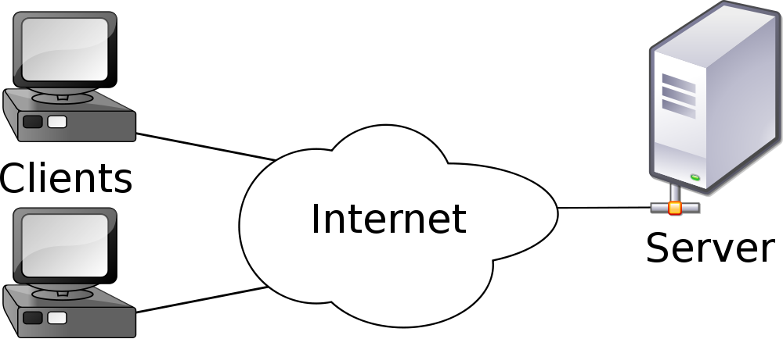
আইপি এ্যাড্রেসঃ ইন্টারনেটে যুক্ত বিশ্বের প্রতিটি ওয়েব সাইট/ওয়েব পেইজ বা কম্পিউটারের একটি আইডেন্টিটি বা পরিচিতি থাকে অর্থাৎ ঠিকানা থাকে,এই আইডেন্টিটি বা ঠিকানাকে আইপি এ্যাড্রেস (Internet protocol Address) বলা হয়।
প্রতিটি আইপি এয়াড্রেস ইউনিক হয়।
আইপি এয়াড্রেস দিয়েই এক সার্ভার থেকে অন্য সার্ভারে ডাটা ট্রান্সফার করা যায়।
বর্তমানে IPV4(32 bit) এবং IPV6(128 bit)এর আইপি এ্যাড্রেসের প্রচলন রয়েছে ।
IPV4(32 bit) আইপি এ্যাড্রেস বেশী ব্যবহার হয় ।
IPV4(32 bit) এর আইপি এ্যাড্রেসে চারটি অকটেড থাকে এবং প্রতিটি অকটেড ডট দ্বারা পৃথক থাকে। যার ১ম দুটি অকটেড মিলে নেটওয়ার্ক এ্যাড্রেস এবং শেষ দুটি অকটেড মিলে হয় হোস্ট এ্যাড্রেস ।

Slide 9
ডোমেইন নেম
ইন্টারনেটে দুই ধরণের ঠিকানা ব্যবহার করা হয়। একটি আইপি এ্যাড্রেস অন্যটি হলো ডোমেইন নেম।
উদাহরনঃ ধরি মাইক্রোসফট কোম্পানির ওয়েব এয়াড্রেস বা ডোমেইন নেম হলো www.Microsoft.com এবং আইপি এয়াড্রেস হলো 207.68.137.53
আইপি এ্যাড্রেস নাম্বার নির্ভর এবং ডোমেইন নেম হলো টেক্সট নির্ভর।
আইপি এ্যাড্রেসের অনুবাদই হলো ডোমেইন নেম।
আইপি এ্যাড্রেসের মত ডোমেইন নেম ও ইউনিক যা অন্য কেঊ পায় না।
একটি ডোমেইন নেমের দুই বা ততোধিক অংশ থাকতে পারে যা ডট দ্বারা বিভক্ত করা হয়।
Domain Naming System (DNS) পদ্ধতিতে ডোমেইন নেমকে নিয়ন্ত্রণ করা হয়।
Porotocol
Country Code Top Level Domain
http://www.jessoreboard.gov.bd
Hostname
Second level Domain
Top Level Domain

Slide 10
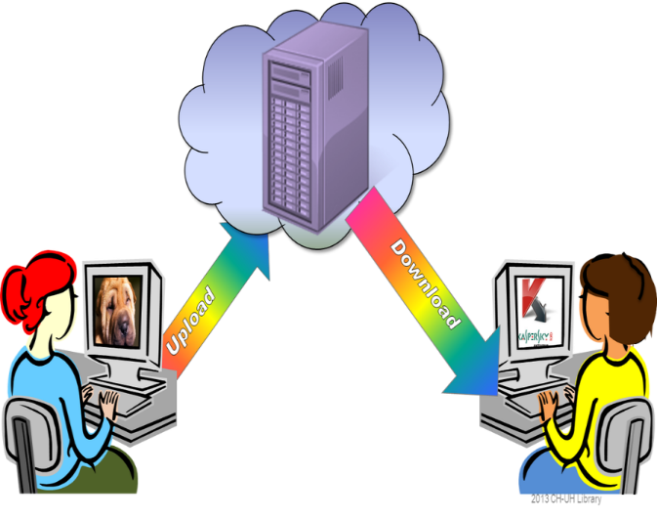
ওয়েব ব্রাউজিং
ওয়েব ব্রাউজিং- পৃথিবীর বিভিন্ন দেশের সার্ভারে রাখা পরস্পর সংযোগযোগ্য ওয়েব পেজ পরিদর্শন করাকে ওয়েব ব্রাউজিং বলে। ওয়েব ব্রাউজিং এর সাহায্যে ইন্টারনেট থেকে অসংখ্য তথ্য আরোহন করা যায়। এ জন্য দরকার ব্রাউজার সফটওয়্যার।

Slide 11

সার্চ ইঞ্জিন
সার্চ ইঞ্জিনঃ সার্চ ইঞ্জিন হলো এমন এক ধরণের টুলস যার মাধ্যমে ইন্টারনেটের অজস্র ওয়েব সার্ভার থেকে সহজেই যেকোন তথ্য খুঁজে বের করা যায়। সার্চ ইঞ্জিন ইন্টারনেটে বিস্তৃত ওয়েবসাইট গুলোকে আয়ত্তের মধ্যে রাখে।

Slide 12
বাড়ীর কাজ
ওয়েবসাইট, ওয়েবপেজ, ওয়েব ব্রাউজার, সার্চ ইঞ্জিন, ডোমেইন নেম, ইউআরএল, এইচটিটিপি, ৩ডব্লিউ কী? বল

Slide 13
সবাইকে ধন্যবাদ

